Slide 1
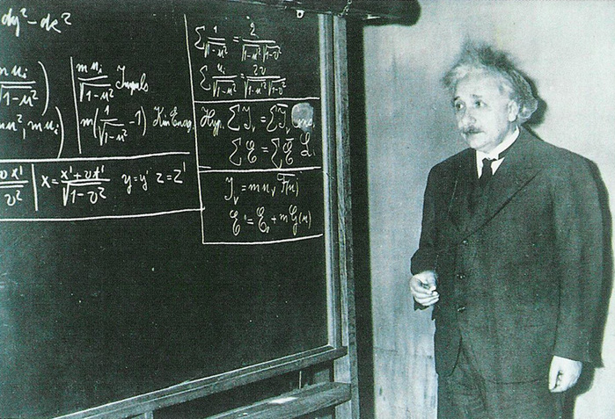
Специальная теория относительности
2012

Slide 2
СТО - теория, описывающая движение, законы механики и пространственно-временные отношения при скоростях движения, близких к скорости света.
Революция в физике (начало XX века)
Противоречие между механикой и электродинамикой; измерение скорости света; гипотеза о сокращении всех тел в направлении движения (Лоренц, Фицджеральд).
1905 г. – «К электродинамике движущихся тел» , А.Эйнштейн.
1921 г. – Нобелевская премия «за заслуги в математической физике, в первую очередь за открытие закона фотоэффекта»
1

Slide 3
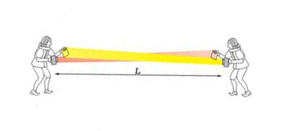
Измерение скорости света.
1. Галилео Галилей (начало 17 в.)
2

Slide 4
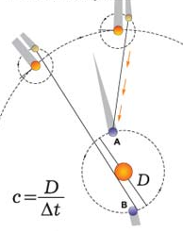
Измерение скорости света.
2. Олаф Ремер (1676 г.)
3

Slide 5
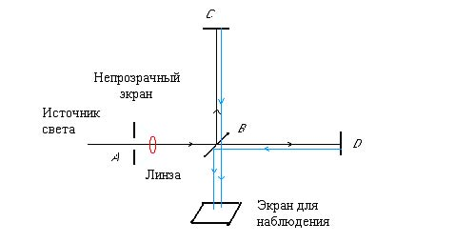
Измерение скорости света.
3. Эксперимент Майкельсона - Морли (1887 г.)
Цель – обнаружить истинное движение Земли относительно «эфира»
Скорость движения Земли по орбите: 30 км/с
Согласно закону сложения скоростей скорость света либо увеличивается на 30 км/с, либо уменьшается на 30 км/с. Однако! Эксперимент показал, что скорость света не зависит от системы отсчета.
4

Slide 6
Постулаты Эйнштейна
Постулат относительности – обобщение принципа относительности Галилея на любые физические процессы:
Все физические явления протекают одинаковым образом во всех инерциальных системах отсчета.
(Все законы природы и уравнения их описывающие, инвариантны при переходе от одной системы отсчета к другой.)
(Все инерциальные системы отсчета эквивалентны друг другу (одинаковы) по своим физическим свойствам)
5

Slide 7
Постулаты Эйнштейна
2) Второй постулат – скорость света в вакууме не зависит от движения источника света и одинакова во всех направлениях
Скорость света в вакууме одинакова во всех инерциальных системах отсчета.
Следствие: скорость света в вакууме является предельной
6

Slide 8
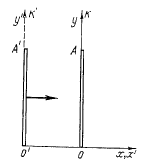
Равенство поперечных размеров тел
Согласно принципу относительности
Поперечные размеры тел одинаковы во всех инерциальных системах отсчета
7

Slide 9
Замедление времени
Лоренцево сокращение длины
8

Slide 10
Релятивистская динамика
m0 – масса покоя
Релятивистский импульс
8

Slide 11
Основное уравнение релятивистской динамики
9

Slide 12
Энергия релятивистской частицы
Энергия покоя
Взаимосвязь энергии и массы
3. Кинетическая энергия частицы
10

Slide 13
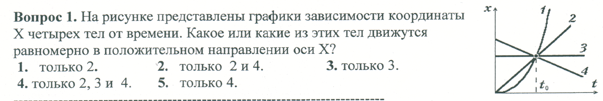
Примеры тестовых вопросов по механике

Slide 14
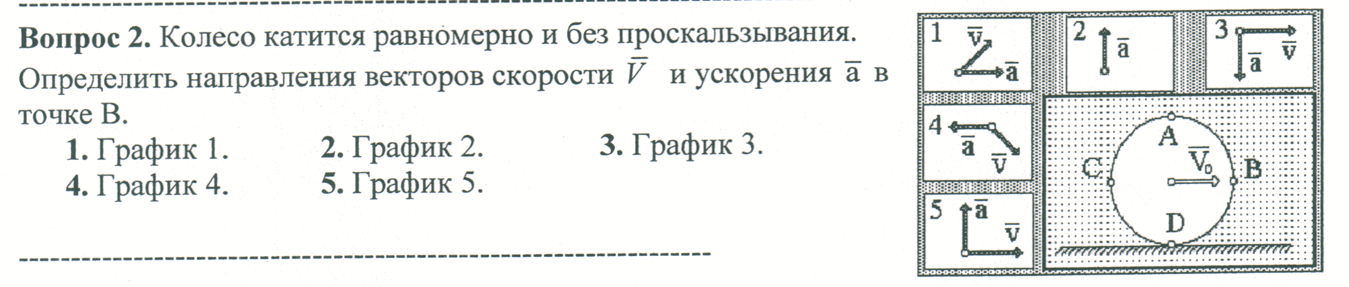
Примеры тестовых вопросов по механике

Slide 15
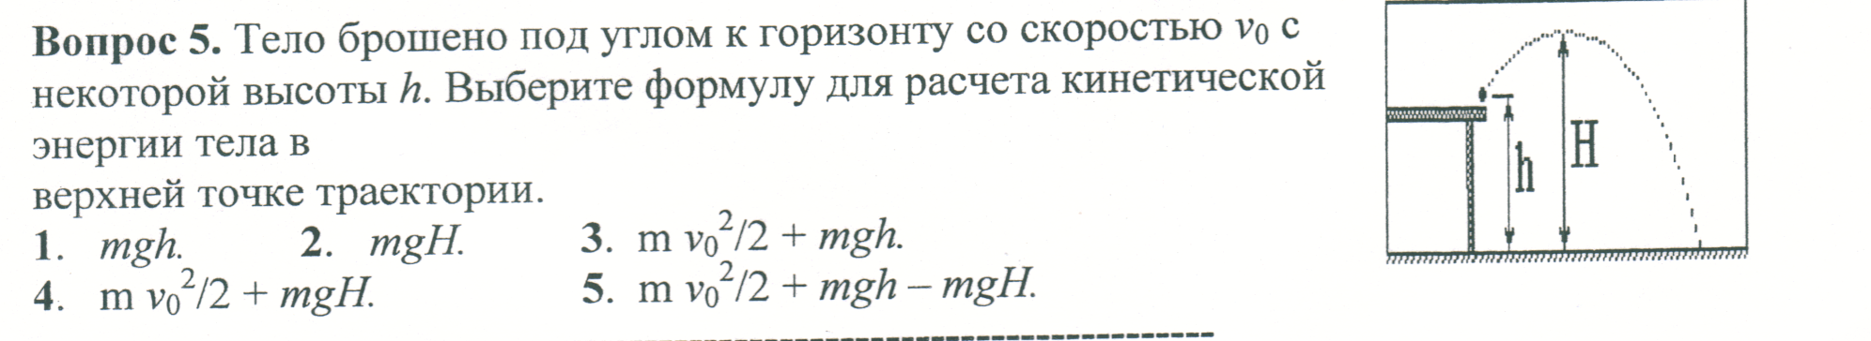
Примеры тестовых вопросов по механике

